Slide 1
太陽電池のしくみ
たい よう でん ち

Slide 2
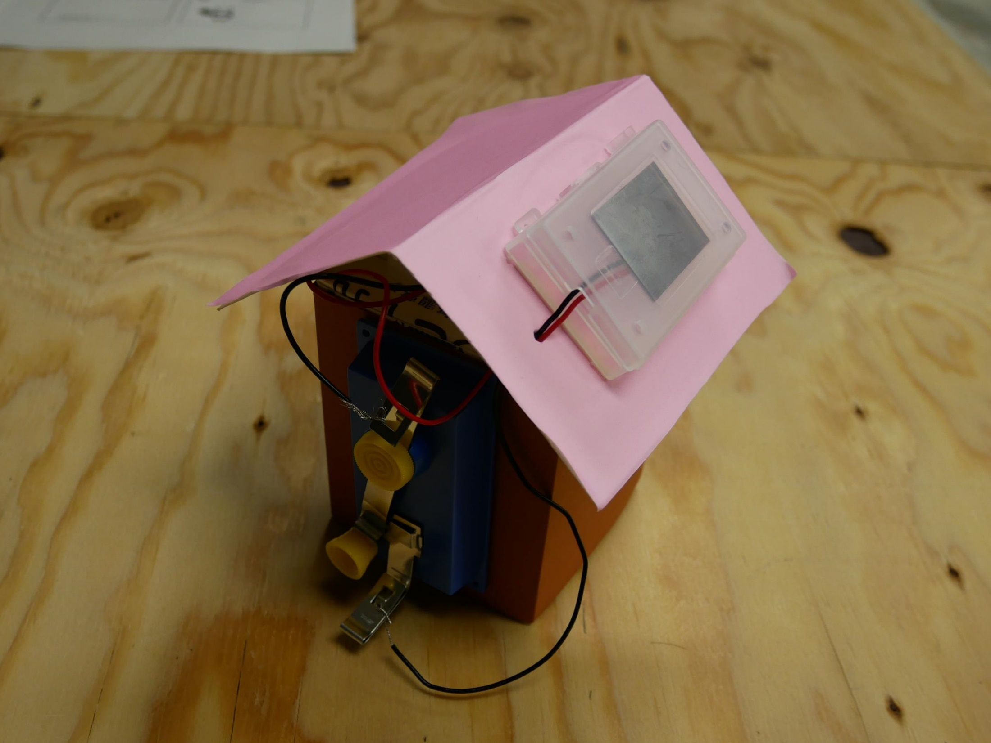
メロディハウスの作り方
Notes:
これからメロディハウスの工作を始めます。
※最初にメロディハウスの完成品を見せるとイメージしやすい
※状況に応じて、一スライド説明し終えたら一緒に作るというように進めてもよい
※最後の工程まで行ったら飾りつけの時間を作る

Slide 3
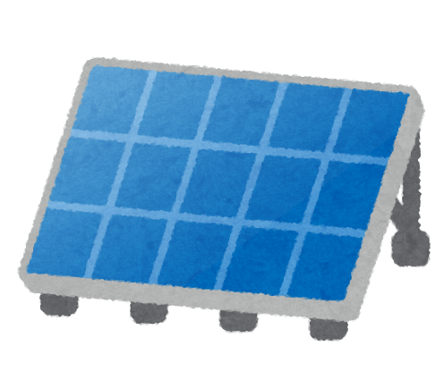
メロディハウスのしくみ
太陽
スイッチ
メロディ
太陽の光が当たっているとき
スイッチがオン→メロディが鳴る
スイッチがオフ→メロディが鳴らない
太陽の光が当たっていないとき
メロディが鳴らない
太陽電池
Notes:
太陽の光で発電→電気を作る→メロディが鳴る（音が鳴る仕組み）

Slide 4
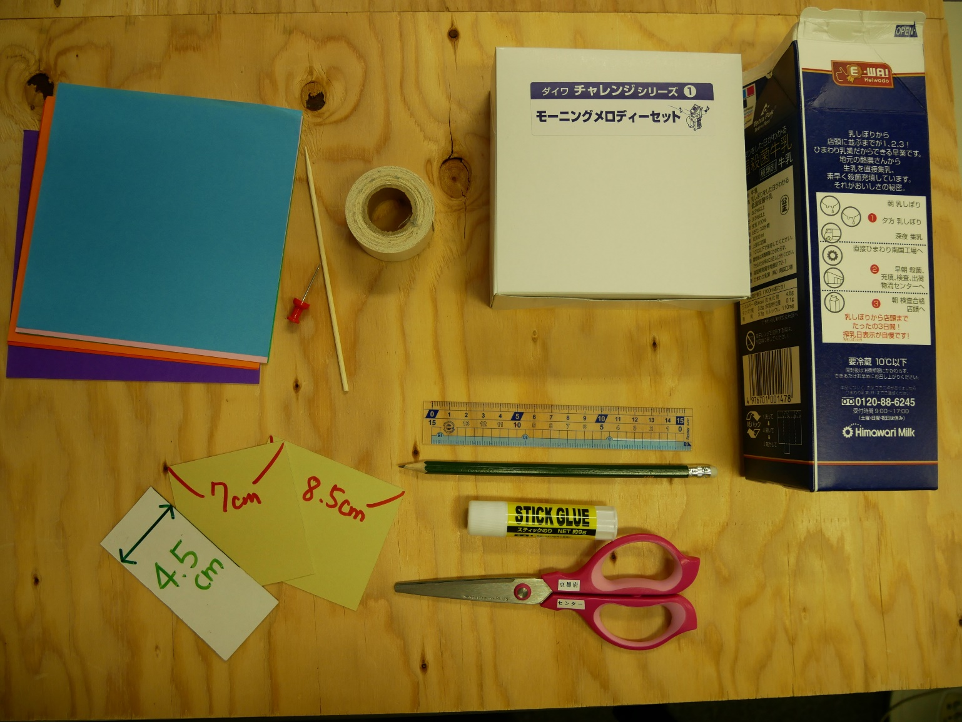
材料と道具
ざい りょう
どう ぐ
牛乳パック
ソーラーメロディキット
はさみ
ものさし
えんぴつ
のり
おりがみ1枚
両面テープ(強)
がびょう
竹串
Notes:
今回の工作では牛乳パック、ソーラーメロディキット、おりがみ、はさみ、ものさし、えんぴつ、のり、セロテープ、両面テープ、がびょう、竹串を使います。（ごみはゴミ箱へ入れてもらうように）
皆さんこれらすべてが揃っているかどうかを確認してください。

Slide 5
1 家をつくる
Notes:
最初は家を作っていきます。
説明をした後に作るので、今はこれからお話しする説明をよく聞いておいてください。

Slide 6
1-1 牛乳パックの上部を切る
Notes:
まず牛乳パックの上部を切ります。この矢印と同じように切ってください。

Slide 7
1-2 底から8.5cmに線を引く（4面）
Notes:
みなさんの机にあるこれがものさしです。
まず牛乳パックを横向きに置き、このものさしを使って、このように底から8.5cmのところに線を引きます（実演）。またこの線は4つの面全てに引いてください。
※8.5cmの線を引く代わりに、8.5cmの色紙を貼ってもよい。

Slide 8
やってみよう！
Notes:
では、今のところまでやってみましょう。もし分からないことがあれば、スタッフがいますので聞いてください。

Slide 9
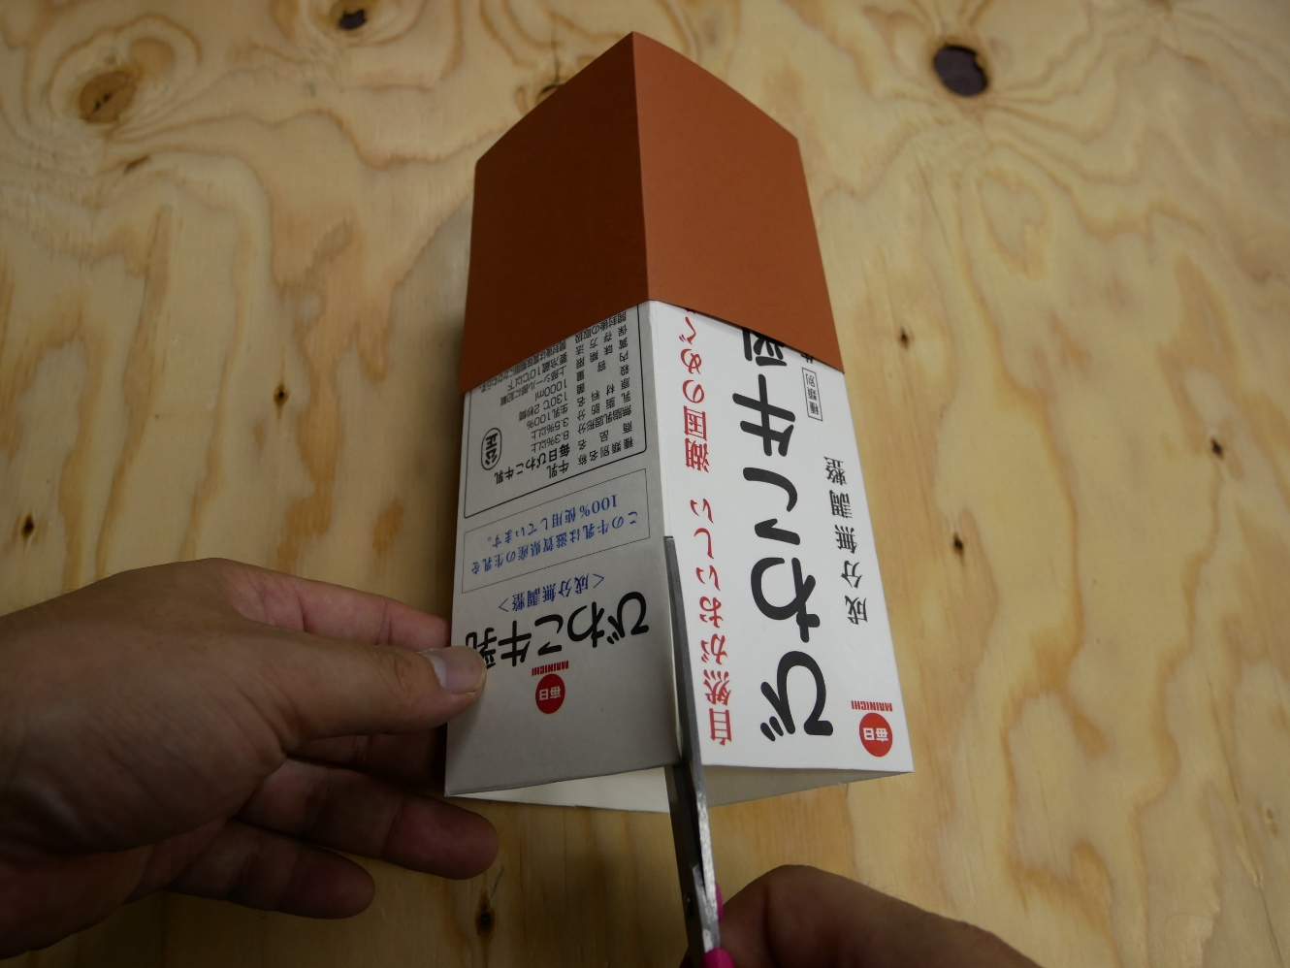
1-2 3つの角をはさみで切る
二重
1 二重になっている角を引いた線まで切る。
2 両どなりの角も線まで切る。（4面すべて切らないように注意）
Notes:
ではまた説明に戻るので手をとめて話を聞いてください。
つぎは牛乳パックの3つの角をはさみで切ります。牛乳パックの二重になっている角を先程引いた線（ものさしで測った線）まで切ります。また両隣の角も線まで切ってください。ただし、4面全ては切らないように注意してください。
※3面のみを切るところを実演する

Slide 10
やってみよう！

Slide 11
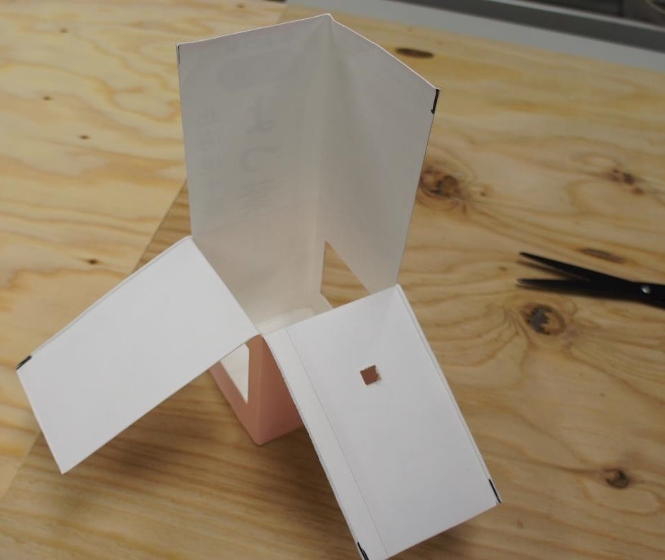
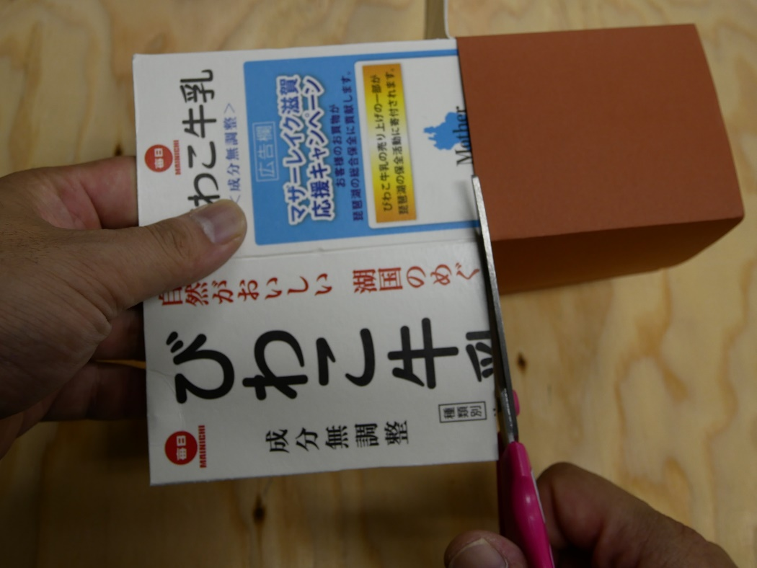
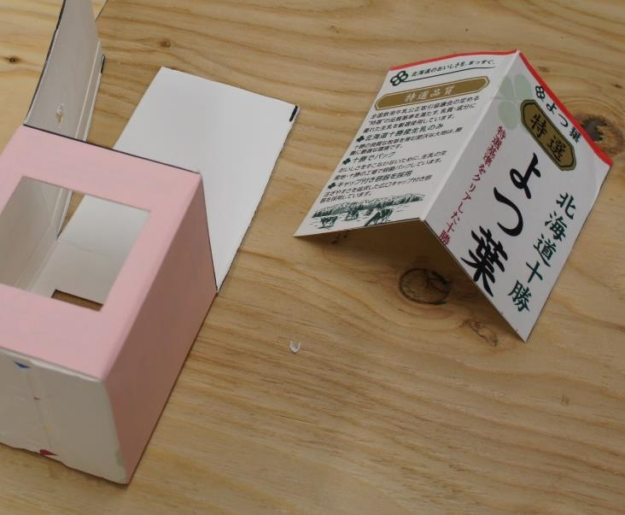
1-2 屋根を切り取る
切る
折る
折る
1 2面を折る
2 折っていない2面を切る（屋根になる）
Notes:
そのあと4面のうち、2面を折ります。2面を折ったら、折っていない2面を切ってください。

Slide 12
やってみよう！

Slide 13
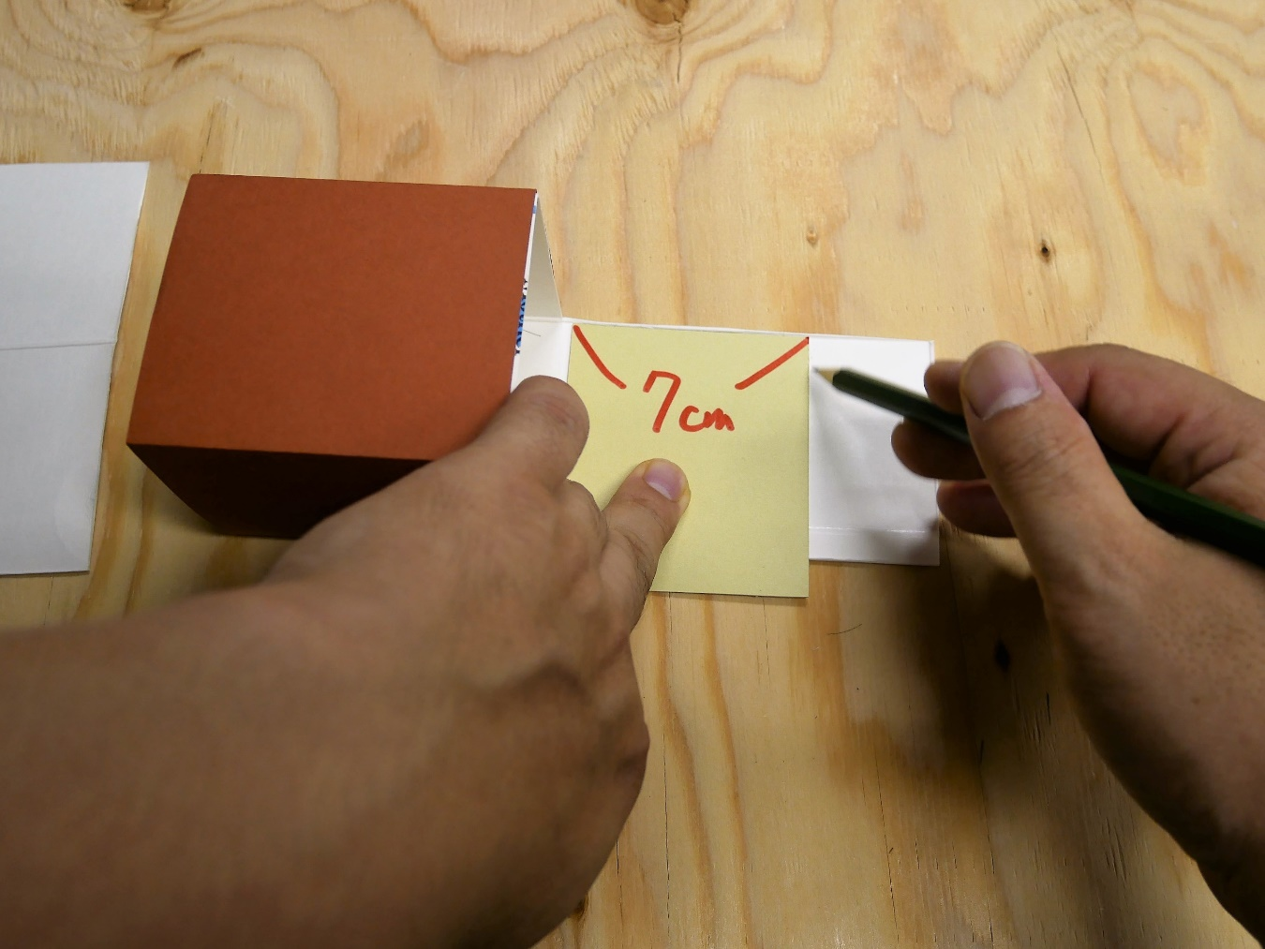
1-3 7cmの線を引いて折る
折る
線を引く
折れ目から７cmに線をひく
線にそって、折る。
Notes:
ではまた説明に戻るので手をとめて話を聞いてください。
先程折った折れ目から７cmのところに線をひき、線に沿って折ります。
※ものさしと牛乳パックを使って実演する
道具：定規(7cmと4.5cm）、えんぴつ、はさみ

Slide 14
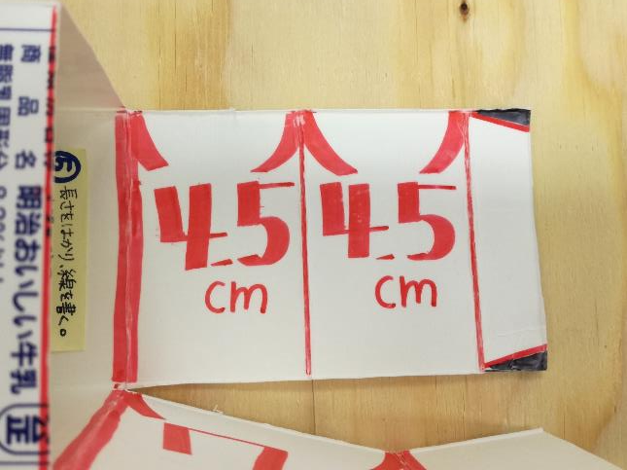
1-3 4.5cmの線を引いて折る
折る
折る
線を引く
線を引く
折れ目から4.5cmに線を2回ひき、折る。
Notes:
先程7cmの線を引いて折った面とは違う面を使います。
こちらは折れ目から4.5cmに線を2回ひき、折ります。
※ものさしと牛乳パックを使って実演する

Slide 15
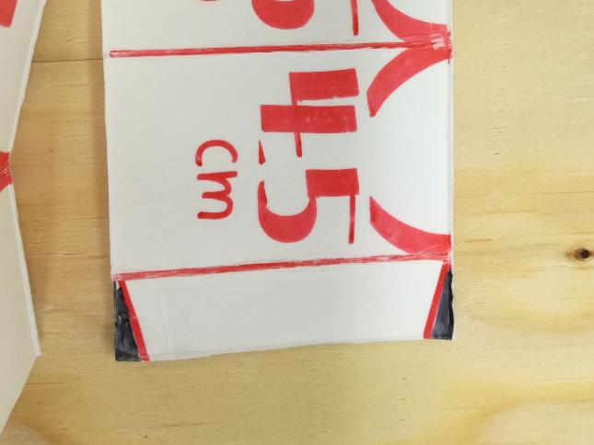
1-3 先を少し切る
4.5cmで折った牛乳パックの先を（2mmくらい）切る。
Notes:
4.5cmで折った牛乳パックの先を2mmくらいに切ります。

Slide 16
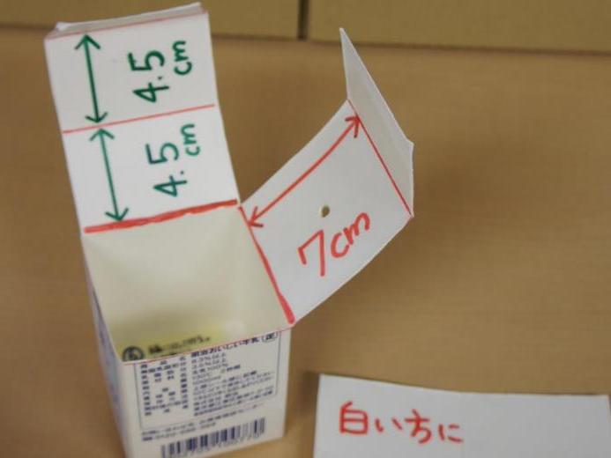
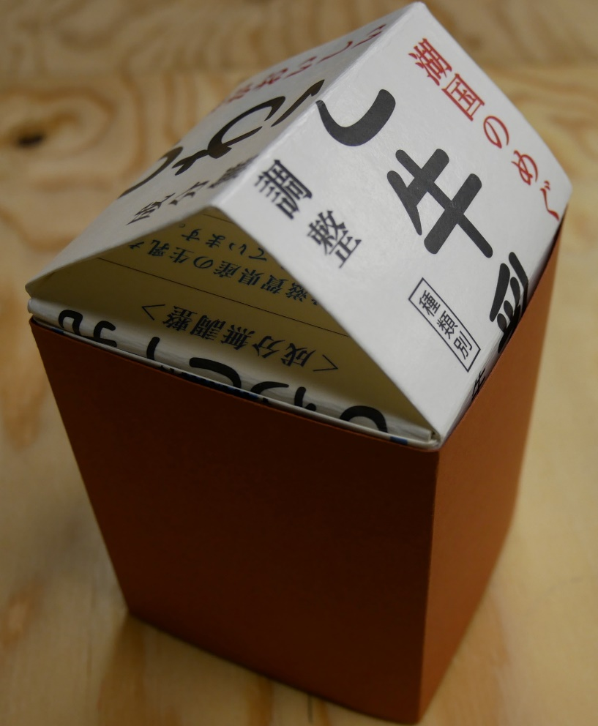
1-3 家を組みたてる
2 折る
1 折る
1 7cmで折った面をたたみこむ。
2 2つ折った面をたたむ。
Notes:
ここまでやったら、最初に7cmで折った面をたたみこんで、そのあと2つ折った面をたたんでください。

Slide 17
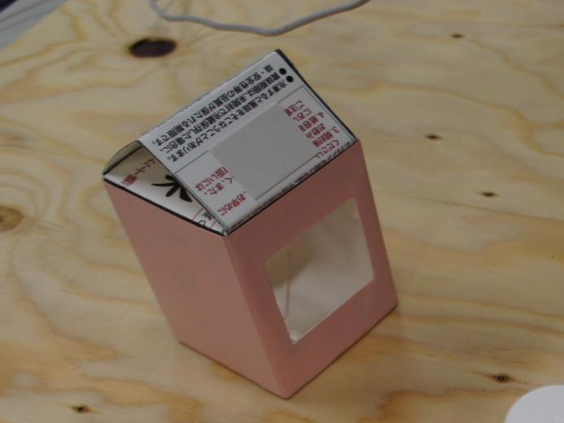
やってみよう！

Slide 18
2 屋根をつける
Notes:
ではまた説明に戻るので手をとめて話を聞いてください。

Slide 19
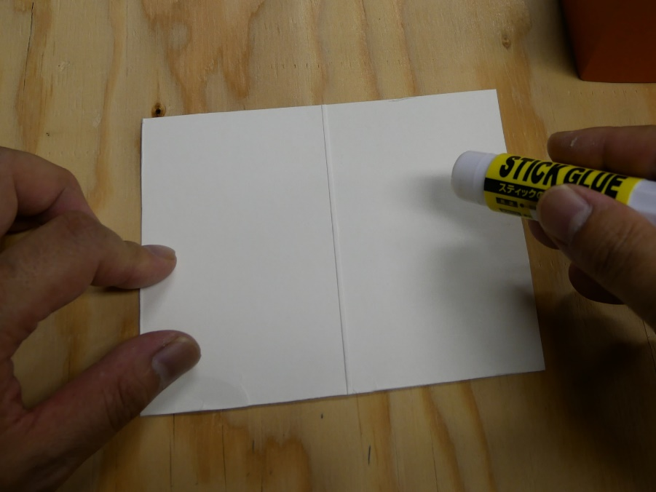
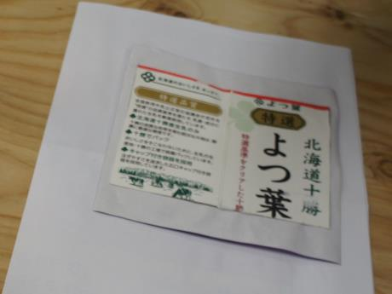
1-3 屋根におり紙をつける
1 牛乳パックの白い面にのりをつける
2 おり紙の白い面と牛乳パックののりをつけた面をはりつける
3 おり紙のあまりをはさみで切る
Notes:
貼り付けるときは、強く押さないとおり紙をきれいに貼れなくなるので注意してください。
道具：色紙、のり、両面テープ、はさみ

Slide 20
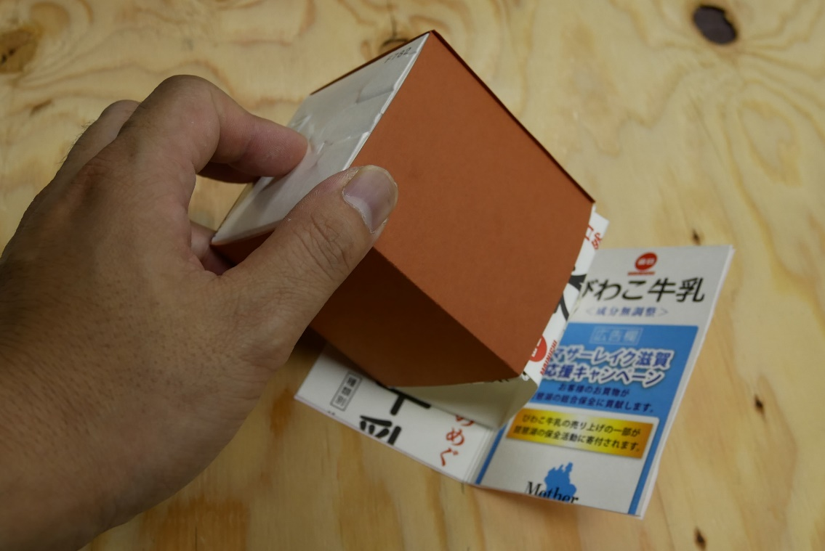
1-3 家に屋根をつける
1 両面テープを3cmくらい切る。2回。
2 家に両面テープをはる。(ピンクの部分)
3 家に屋根をつける
Notes:
家に屋根をつけるときは、ここにあるように屋根を机に置いて屋根の折れ目と家のてっぺんを合わせると、きれいに付けられます。

Slide 21
やってみよう！

Slide 22
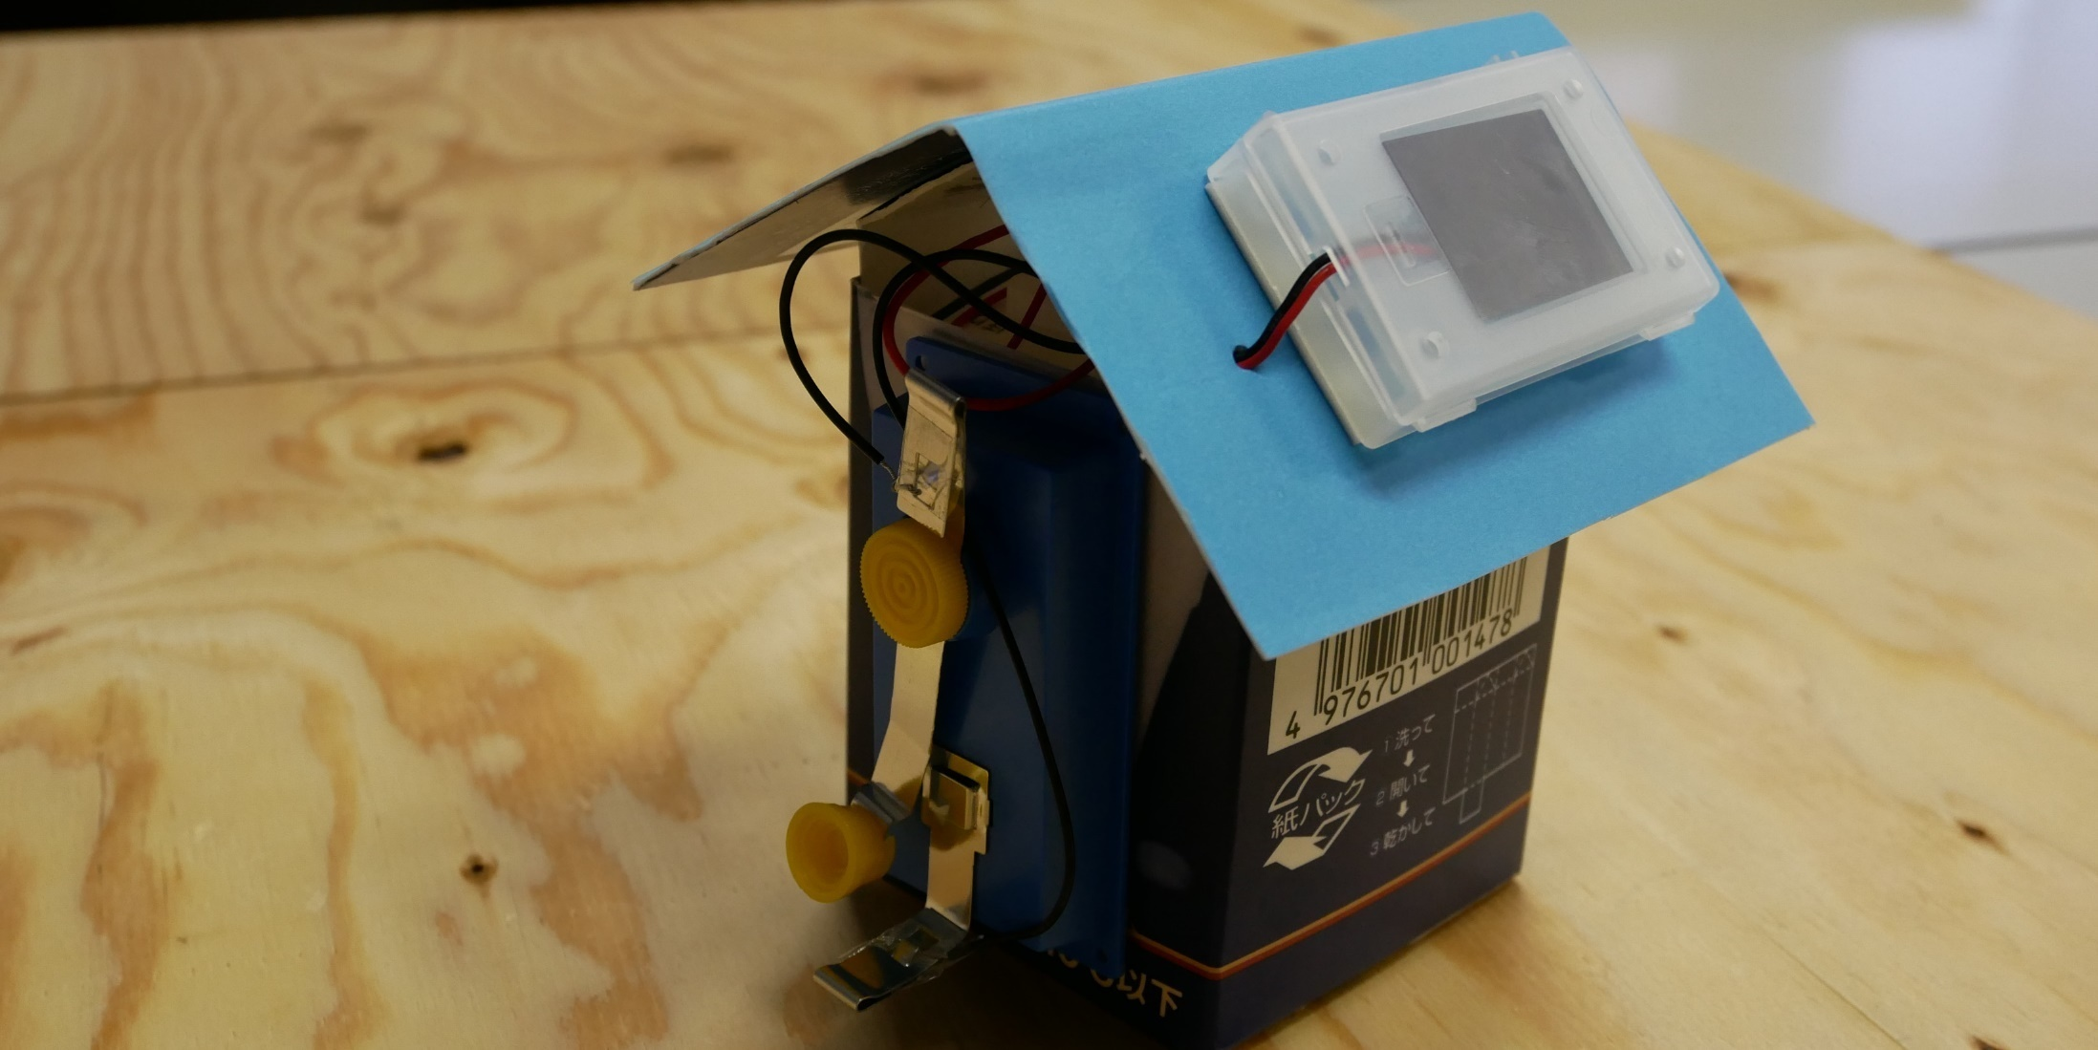
3 配線工事をする
Notes:
ではまた説明に戻るので手をとめて話を聞いてください。

Slide 23
3-1 両面シール
3.5cm
6こにわける
1 両面シールが入っているか確認。
2 切ったシールは箱の中にしまう。
Notes:
すでに切られている細長い両面シールが6枚、長方形の両面シールが1枚この箱の中にあるので、全て入っているか確認してください。長方形のシールは予備で今回は細長い両面シールのみ使用します。確認が出来たら、両面シールは箱の中にしまってください。

Slide 24
やってみよう！

Slide 25
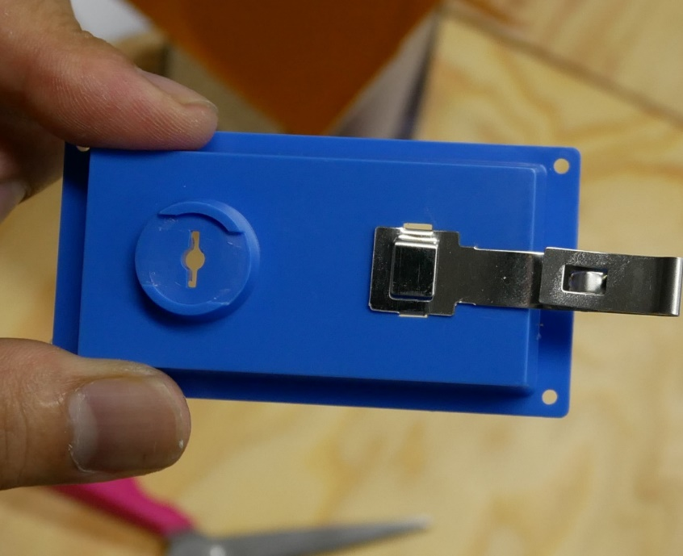
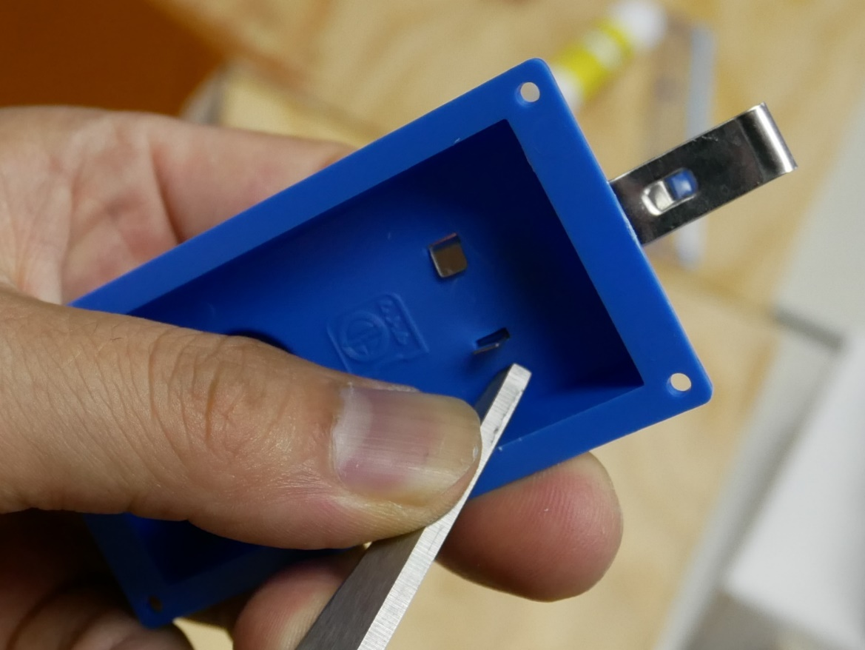
3-2 スイッチを組み立てる
差し込む
ハサミで曲げる
1 短い金属を、2つ通った穴にとおし、手でおさえる。
2 そのまま、反対に返す。
3 ハサミを使って、折り曲げる。

Slide 26
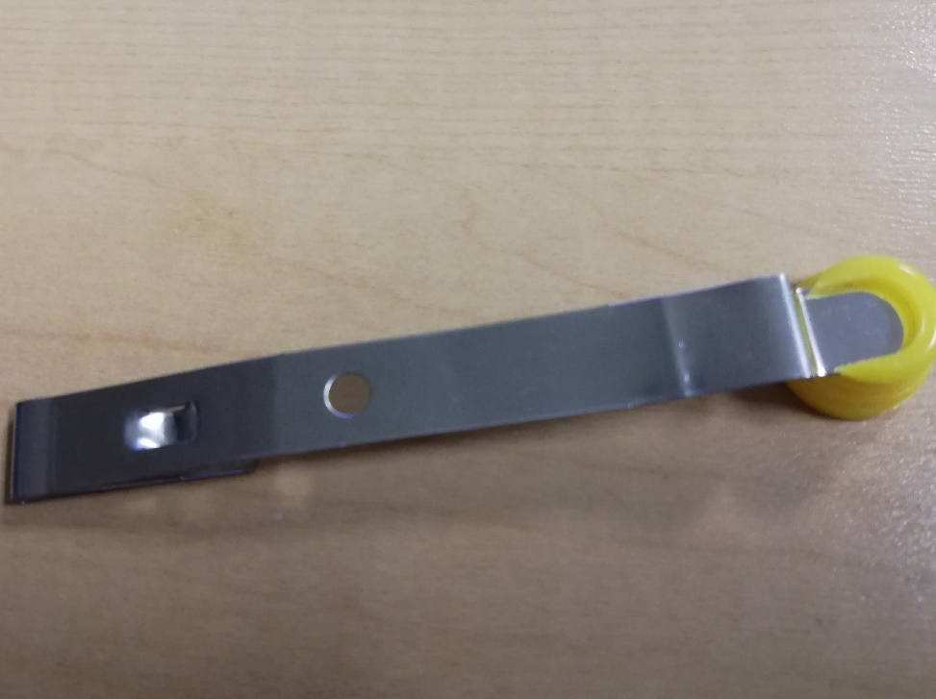
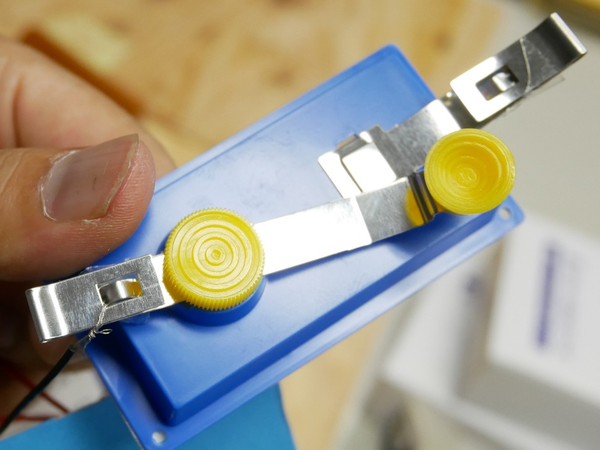
3-2 スイッチを組み立てる
さしこむ
おしこむ
1 長い金属をとり、折り曲げていない面を上にする。
2 金属を小さい黄色い部品に奥まで差し込む（ケガに注意！）
3 金属をひっくり返し、青い板に黄色いボタンで固定する。

Slide 27
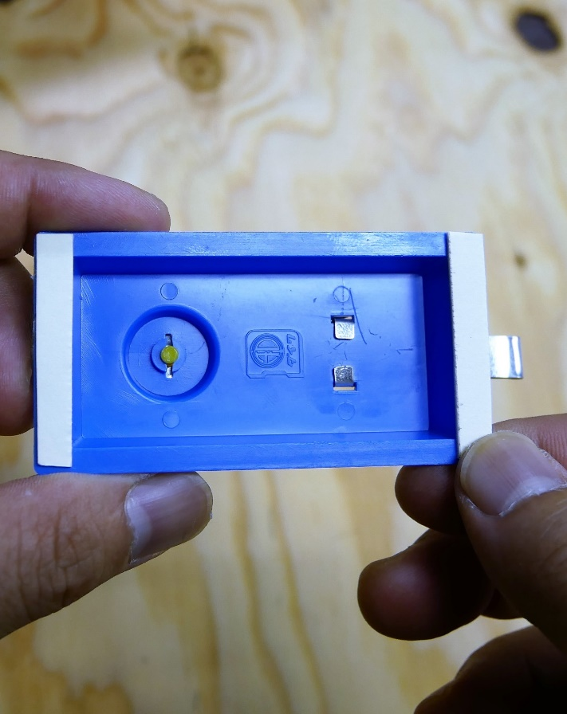
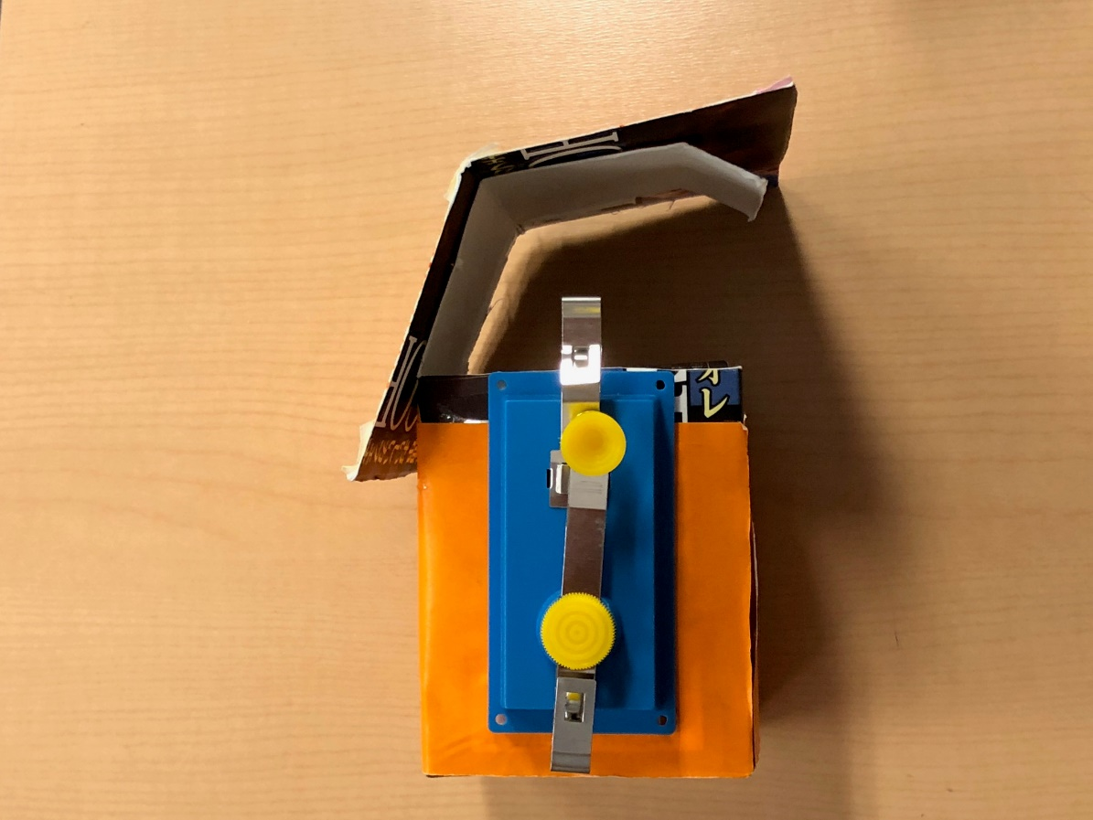
3-2 家の横にスイッチをつける
1 青い板の裏側に、両面シールを2つとりつける。
2 家の横にスイッチをとりつける。
Notes:
スイッチをとりつけるときは、このようにして牛乳パックの上部にそろえてつけて下さい。
またギザギザになっている黄色の部品が下になるようにしてとりつけて下さい。

Slide 28
やってみよう！

Slide 29
3-3 メロディを組みたてる
しめる
凹みに線をとおす
1 袋からメロディをとりだす
2 とうめいケースにメロディをいれて、しめる
Notes:
メロディは完成した状態で箱に入れておくとよい

Slide 30
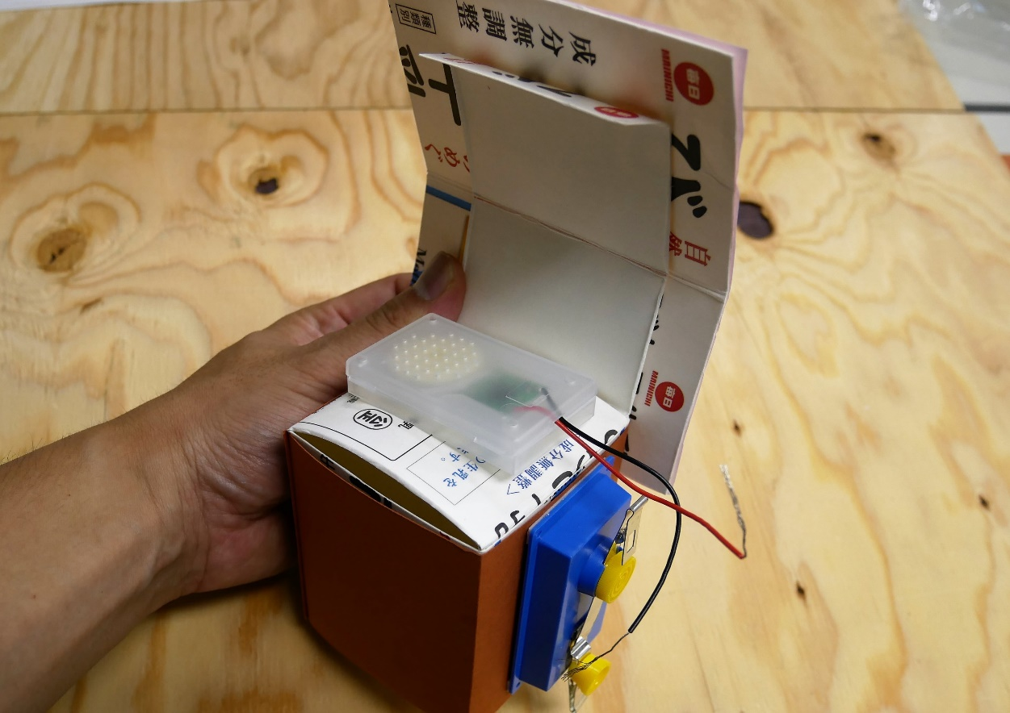
3-3 屋根うらに電子メロディをつける
両面シール
1 メロディの裏側に、両面シールを2つとりつける。
2 家の横にスイッチをとりつける。
Notes:
黄色の両面シールが貼ってあるメロディを家の横に取り付けて下さい。
※メロディをつけるときに牛乳パックのはめ込んだ部分はテープでくっつけても良い

Slide 31
やってみよう！

Slide 32
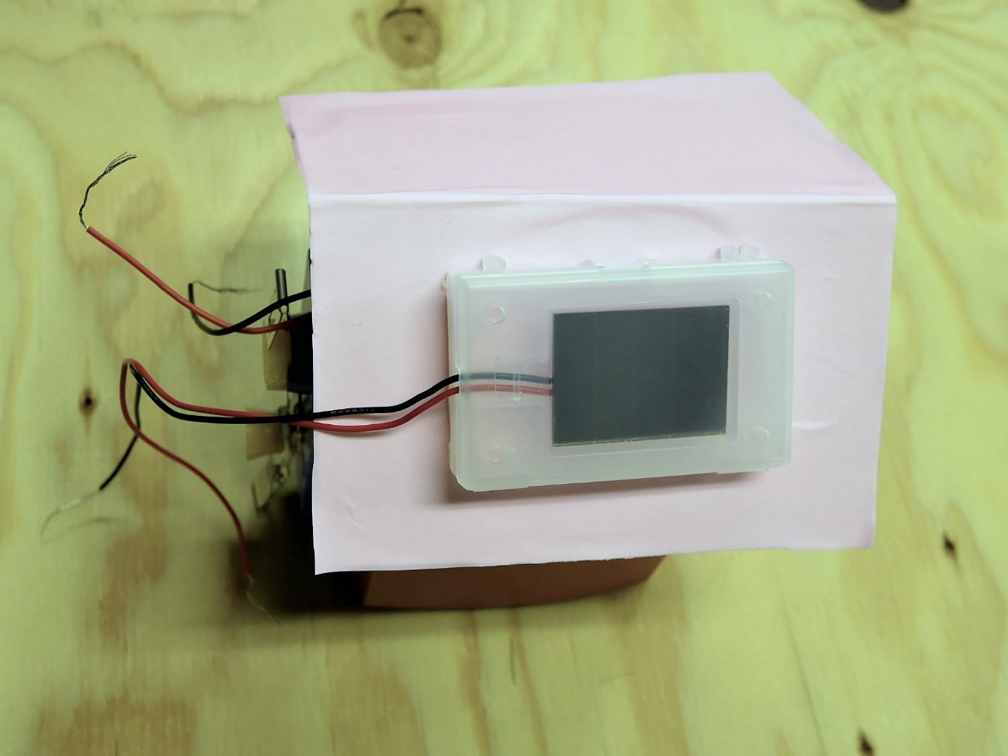
3-4 屋根に太陽電池をつける
1 裏側に、両面シールを2つとりつける。
2 屋根の真ん中にはりつける。線がスイッチの方に出るように！
Notes:
ではまた説明に戻るので手をとめて話を聞いてください。
太陽電地をはりつけるときは屋根の動きにくい面の方につけて下さい。（取り付ける場所の実演必要）

Slide 33
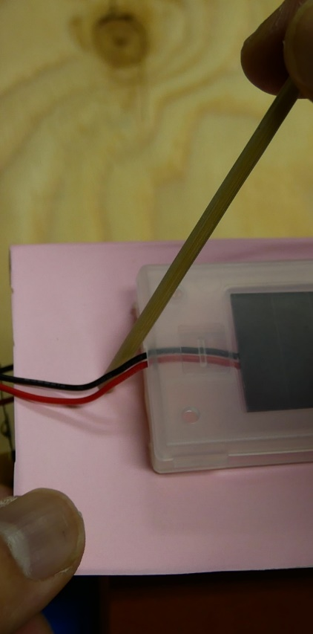
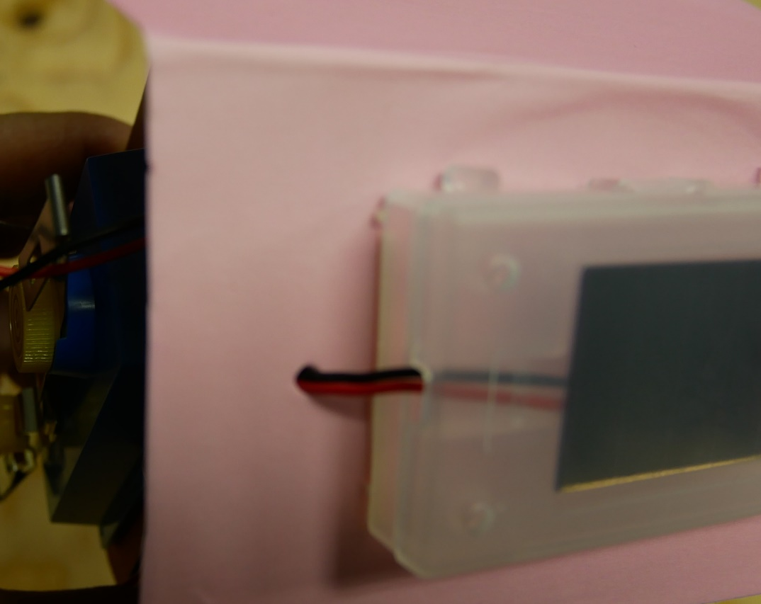
3-4 屋根にあなをあけ、線をとおす
1 がびょうで太陽電池の横にあなをあける。手の場所に注意！
2 竹串であなを広げる
3 2本の線をいっしょにあなにとおす
Notes:
がびょうをさすときは、さすところに手があるとがびょうでけがをするかもしれないので、手が下に来ないように気をつけてください。また使ったがびょうは元に戻しておいてください。
このように線を穴に通すと、スイッチの導線と太陽電池の導線がつなげられるようになります。

Slide 34
やってみよう！

Slide 35
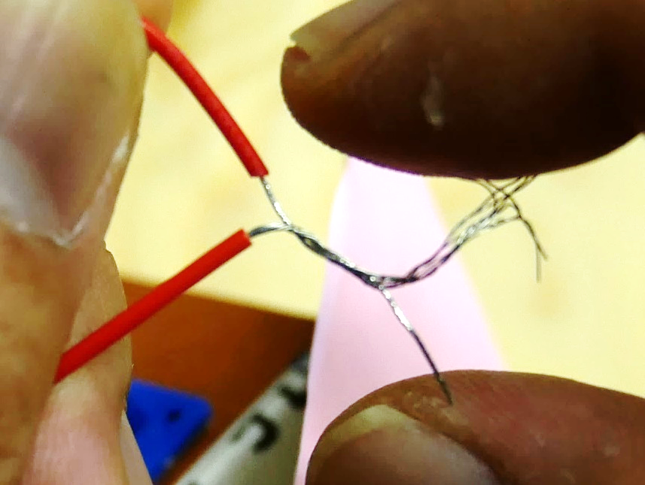
3-5 赤い線どうしをつなぐ
1 メロディの銅線カバーをとる（ねじりながらとりはずす）
2 「太陽電池の赤い線」と「メロディの赤い線」をねじってつなぐ
Notes:
ではまた説明に戻るので手をとめて話を聞いてください。
まず、メロディの銅線カバーをねじりながらこのようにとりはずします。そして「太陽電池の赤い線」と「メロディの赤い線」をねじってつなぎます。

Slide 36
3-5 メロディの黒い線を、 スイッチの上につける
メロディの黒い線を、スイッチの上につける（セロテープつかう）

Slide 37
3-5 太陽電池の黒い線を スイッチの下につける
太陽電池の黒い線を、金属にセロテープでつける
Notes:
上にはどちらの線をつけるのか、下にはどちらの線をつけるのかを強調する（復唱させても良い）

Slide 38
やってみよう！

Slide 39
太陽の光で、音がなるか ためしてみよう

